Slide 1


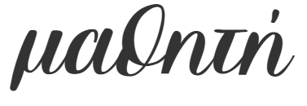
Notes:
Η αξιολόγηση του μαθητή είναι αναπόσπαστο μέρος της διαδικασίας της διδασκαλίας και της μάθησης.
Η εκπαίδευση και το σύστημα αξιολόγησης που ακολουθούμε, δεν αποτυπώνει απλώς τι έχουν επιτύχει οι μαθητές, αλλά και ποιες είναι οι ελλείψεις και αδυναμίες τους και πώς μπορούν να βελτιωθούν κατά την διάρκεια της σχολικής χρονιάς.
Δεν δίνεται έμφαση στη συγκριτική τελική αξιολόγηση (διαγωνίσματα και γραπτή εξέταση), αλλά στοχεύουμε σε μια ολόπλευρη, συνεχή και διαμορφωτική αξιολόγηση.

Slide 2
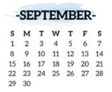


Χρονοδιάγραμμα
Σεπτέμβριος
Ιανουάριος
15 Ιανουαρίου 2026
16 Ιανουαρίου 2026
22 Μαΐου 2026
ΕΞΕΤΑΣΤΙΚΗ ΠΕΡΙΟΔΟΣ
25 Μαΐου 2026
04 Ιουνίου 2026
Β΄ ΤΕΤΡΑΜΗΝΟ
(ημέρα εκπαιδευτικού 10 Φεβρουαρίου 2026)
Α΄ ΤΕΤΡΑΜΗΝΟ
(ημέρα εκπαιδευτικού 11 Δεκεμβρίου 2025)
05 Σεπτεμβρίου 2025
5
15
Ιανουάριος
Μάιος
16
22
Αξιολόγηση μαθητή

Slide 3
Εξεταζόμενα μαθήματα
Α’ ΓΥΜΝΑΣΊΟΥ
Νέα Ελληνικά
Μαθηματικά
Β’ ΓΥΜΝΑΣΙΟΥ
Νέα Ελληνικά
Γ’ ΓΥΜΝΑΣΙΟΥ
Νέα Ελληνικά
Μαθηματικά
Ιστορία
Φυσικά
Φυσική
Βιολογία
Μαθηματικά
Ιστορία
Φυσικά
Φυσική
Χημεία
Βιολογία
Χημεία
Αξιολόγηση μαθητή

Slide 4
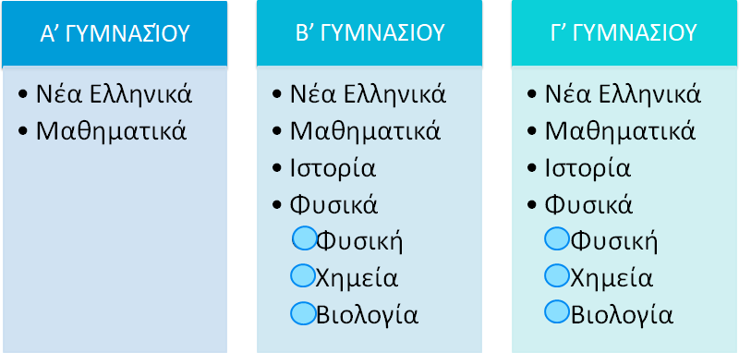
Εξεταζόμενα μαθήματα
Ο τελικός βαθμός έτους στα εξεταζόμενα μαθήματα
(σε ακέραια μονάδα
στην κλίμακα 1-20)
είναι το άθροισμα των βαθμών των δύο (2) τετραμήνων, σε ποσοστό 35% για κάθε τετράμηνο, και του βαθμού της ενιαίας τελικής γραπτής εξέτασης, σε ποσοστό 30%
Τελικός βαθμός έτους εξεταζόμενων μαθημάτων =
𝟎, 𝟑𝟓 × βαθμός Α΄ τετρ.+ 𝟎, 𝟑𝟓 × βαθμός Β΄ τετρ.
+ 𝟎, 𝟑𝟎 × βαθμός ενιαίας γραπτής τελικής εξέτασης
Αξιολόγηση μαθητή

Slide 5
Μη εξεταζόμενα μαθήματα
Ο τελικός βαθμός έτους στα μη εξεταζόμενα μαθήματα
(σε ακέραια μονάδα στην κλίμακα 1-20)
είναι ο μέσος όρος των βαθμών των δύο (2) τετραμήνων
Τελικός βαθμός έτους
μη εξεταζόμενων μαθημάτων =
0,50 × βαθμός Α΄ τετρ.+ 0,50 × βαθμός Β΄ τετρ.
Αξιολόγηση μαθητή

Slide 6
Βαθμολογική κλίμακα
Επίδοση τετραμήνων
  Αποτυχία: 1 μέχρι 9
  Σχεδόν Καλά: 10 μέχρι 12
  Καλά: 13 μέχρι 15
  Πολύ Καλά: 16 μέχρι 18
  Άριστα: 19 μέχρι 20
Γραπτές εξετάσεις
Ο γενικός βαθμός έτους προκύπτει από τον μέσο όρο των τελικών βαθμών σε κάθε μάθημα, όπως αναγράφονται στο δελτίο ετήσιας επίδοσης.
Αξιολόγηση μαθητή

Slide 7
Αξιολόγηση τετραμήνων
Μορφές αξιολόγησης
(διαγνωστική / διαμορφωτική/ τελική )
Διαγώνισμα
Ανάλογα με τις διδακτικές περιόδους του κάθε μαθήματος και τις οδηγίες από την Επιθεώρηση κάθε κλάδου
- Συμμετοχή μαθητή/τριας στην τάξη
- Κατ’ οίκον εργασία
- Ατομική ή ομαδική δημιουργική εργασία
μελέτης που προετοιμάζεται κατόπιν ανάθεσης
και με την καθοδήγηση του/της
διδάσκοντα/διδάσκουσας και παρουσίασή της
στην τάξη
- Άλλες, εναλλακτικές μορφές αξιολόγησης
Αξιολόγηση μαθητή

Slide 8
Προϋποθέσεις προαγωγής
Ο μαθητής προάγεται στην επόμενη τάξη, νοουμένου ότι έχει εξασφαλίσει τελικό βαθμό έτους από 10 και πάνω σε όλα τα μαθήματα του (εξεταζόμενα και μη).
Μαθητής, ο οποίος υστερεί σε ένα (1) ή περισσότερα μαθήματα στο τέλος της σχολικής χρονιάς, παραπέμπεται σε γραπτή και προφορική ανεξέταση το δεύτερο δεκαπενθήμερο του Ιουνίου.
- Ο μαθητής προάγεται στην επόμενη τάξη, νοουμένου ότι έχει εξασφαλίσει βαθμό από 10 και πάνω στη γραπτή και προφορική εξέταση στις ανεξετάσεις του Ιουνίου.
- Ο μαθητής μπορεί να μεταφέρει από την Α' στη Β' τάξη ένα (1) μάθημα στο οποίο απέτυχε στις ανεξετάσεις Ιουνίου.
Αξιολόγηση μαθητή

Slide 9
Στασιμότητα
Μαθητής παραμένει στάσιμος στις ανεξετάσεις του Ιουνίου, στην περίπτωση κατά την οποία:
      αποτύχει στα Νέα Ελληνικά και στα Μαθηματικά ή
      αδικαιολόγητα δεν προσέλθει στις ανεξετάσεις του δευτέρου δεκαπενθημέρου Ιουνίου
Α΄ Γυμνασίου
      αποτύχει στα Νέα Ελληνικά και στα Μαθηματικά ή
      αποτύχει σε τρία (3) ή περισσότερα μαθήματα ή
      αδικαιολόγητα δεν προσέλθει στις ανεξετάσεις του δευτέρου δεκαπενθημέρου Ιουνίου ή
      υστέρησε σε μάθημα που μετέφερε και απορριφθεί στην ανεξέταση του Ιουνίου
Β΄ και Γ΄ Γυμνασίου
Αξιολόγηση μαθητή

Slide 10
 | Βαθμός Α΄ τετραμήνου | Βαθμός Β΄ τετραμήνου | Βαθμός εξέτασης | Βαθμός έτους
Μάθημα 1 (μη εξεταζόμενο) | 18 | 20 | --- | 19
18 x 0.5 + 20 x 0.5 = 19
Μάθημα 2 (μη εξεταζόμενο) | 9 | 10 | --- | 10
9 x 0.5 + 10 x 0.5 = 9.5
Μάθημα 3 (εξεταζόμενο) | 20 | 20 | 14 | 18
20 x 0.35 + 20 x 0.35 + 14 x 0.30 = 18.2
Μάθημα 4 (εξεταζόμενο) | 10 | 10 | 8 | 9
10 x 0.35 + 10 x 0.35 + 8 x 0.30 = 9.4
Μάθημα 5 (εξεταζόμενο) | 18 | 20 | 18 | 19
18 x 0.35 + 20 x 0.35 + 18 x 0.30 = 18.7
Αξιολόγηση μαθητή

Slide 11
Φοίτηση
Οι μαθητές που σημείωσαν αριθμό απουσιών μικρότερο από εκατόν είκοσι (120) διδακτικές περιόδους, μπορούν να παρακαθήσουν σε εξετάσεις στο τέλος της σχολικής χρονιάς.
Σε ανεξέταση τον Ιούνιο στα εξεταζόμενα μαθήματα και σε όσα μαθήματα αποφασίζει ο καθηγητικός σύλλογος παραπέμπονται μαθητές/μαθήτριες που σημείωσαν αριθμό απουσιών από εκατόν είκοσι (120) μέχρι εκατόν τριάντα τέσσερις (134), των δύο (2) αριθμών συμπεριλαμβανομένων.
Μαθητές/μαθήτριες που σημείωσαν αριθμό απουσιών μεγαλύτερο των εκατό τριάντα πέντε (135), του αριθμού αυτού συμπεριλαμβανόμενου, παραμένουν στάσιμοι.
Σε ανεξέταση Ιουνίου παραπέμπεται επίσης μαθητής/μαθήτρια, αν το δεύτερο τετράμηνο έχει σημειώσει από εξήντα (60) μέχρι εξήντα επτά (67) απουσίες, των δύο (2) αριθμών συμπεριλαμβανόμενων.
Μαθητής/Μαθήτρια παραμένει στάσιμος, αν κατά το δεύτερο τετράμηνο έχει σημειώσει περισσότερες από εξήντα επτά (67) απουσίες.
Μαθητές/μαθήτριες που σημείωσαν σε κάποιο μάθημα ή σε περισσότερα από ένα (1) μαθήματα συνολικά απουσίες περισσότερες του επταπλάσιου των περιόδων διδασκαλίας που προβλέπει εβδομαδιαίως το πρόγραμμα που ισχύει κατά μάθημα, παραπέμπονται σε ανεξέταση τον Ιούνιο στο μάθημα ή στα μαθήματα αυτά, ο μαθητής εξετάζεται στην εξεταστέα ύλη και των δύο τετραμήνων.
Αξιολόγηση μαθητή

Slide 12
Ευχαριστούμε!
Αξιολόγηση μαθητή

